Slide 1
模块五：首钢京唐钢铁联合有限责任公司

Slide 2
目录
企业概况
企业文化理念
01
02
CONTENTS
绿色低碳发展
典型劳动模范
03
04

Slide 3
企业概况
01

Slide 4
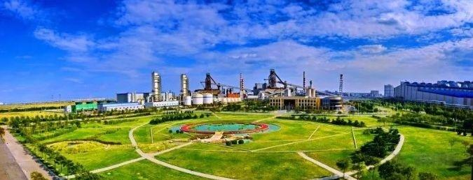
首钢京唐钢铁联合有限责任公司
首钢京唐钢铁联合有限责任公司（简称“首钢京唐公司”）地处河北省唐山市曹妃甸区，是首钢搬迁调整的重要载体。首钢京唐公司是我国第一个实施城市钢铁企业搬迁，完全按照循环经济理念设计建设，临海靠港具有国际先进水平的千万吨级大型钢铁企业。

Slide 5
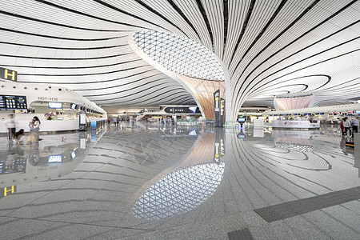
一、企业发展历程
2005年2月18日，国家发改委正式批复首钢实施搬迁、结构调整和环境治理方案，同意其在河北唐山曹妃甸建设现代化大型钢铁企业。同年10月9日，“首钢京唐钢铁联合有限责任公司” 在唐山市注册成立，10月22日，成立大会在曹妃甸隆重举行。​
投产以来，首钢京唐在产品研发、运营管理、能源环保、经济效益等方面成果丰硕。其产品服务于北京冬奥会、北京大兴机场、雄安新区等国家重点工程，在汽车板、镀锡板等领域表现出色，多种产品市场占有率领先或实现高端客户全覆盖。

Slide 6
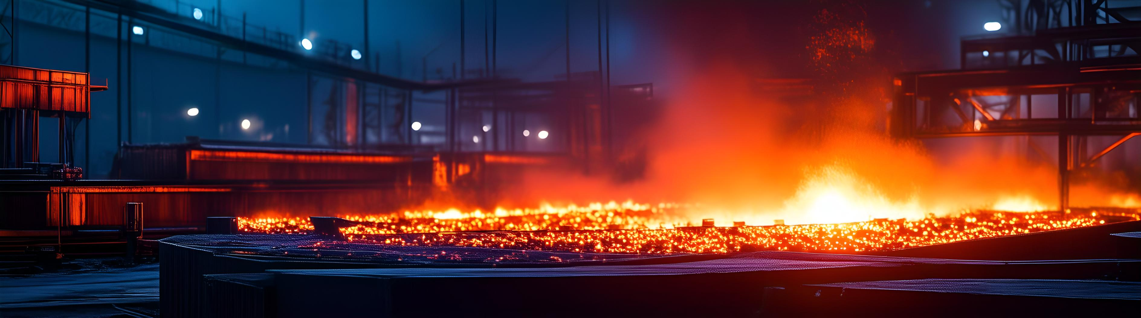
二、业务范畴
（一）核心钢铁业务​
（1）钢铁冶炼
炼铁环节：首钢京唐配备了大型高炉，如5500立方米的1号、2号高炉等，采用先进的炼铁技术，包括高风温、富氧喷煤等工艺，以提高铁水的产量和质量。
炼钢工序：公司拥有脱磷转炉、脱碳转炉以及精炼炉等先进炼钢设备。其中，“全三脱”（脱硫、脱磷、脱碳）炼钢技术达到国际先进水平，炼钢转炉全炉碳氧积（衡量钢水洁净度的关键指标）处于国际领先地位。

Slide 7
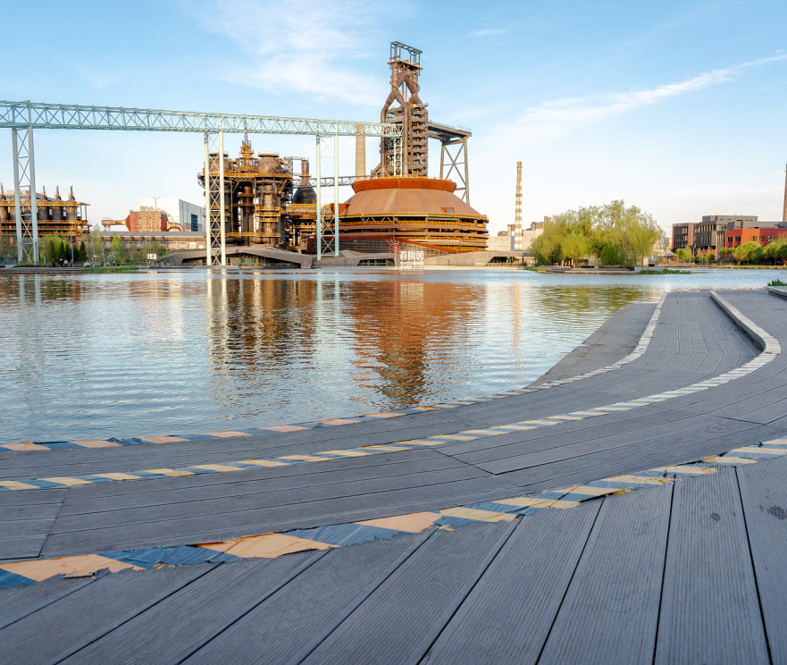
（2）钢材轧制
热轧领域：具备2250毫米、1580毫米热连轧机组各1套。这些机组能够将钢坯轧制成各种规格的热轧带钢，产品厚度范围广泛，可满足不同行业的需求。
冷轧方面：拥有2230毫米、1700毫米、1550毫米酸洗-冷轧联合机组各1套。冷轧工序能够将热轧带钢进一步加工成表面质量更高、尺寸精度更优的冷轧带钢。

Slide 8

中厚板生产：首钢京唐开发了高强高韧性桥梁钢、高建钢、风电用钢等特色中厚板产品。
涂镀加工：镀锡板产品涵盖饮料罐、食品罐、奶粉罐、喷雾罐等领域，实现国内高端客户全覆盖，在食品包装行业具有重要影响力。
电工钢制造：生产的电工钢产品用于电机、变压器等电力设备的制造。

Slide 9
（二）相关产业拓展
（1）焦化及化工产品生产
建设了4座焦炉及配套的干熄焦设施，进行炼焦生产。在炼焦过程中，不仅产出焦炭用于炼铁，还回收和提炼出多种化工产品。
（2）资源综合应用
固体废弃物处理：对高炉水渣、转炉钢渣、粉煤灰等固体废弃物进行加工处理。
废水处理与回用：建立了完善的废水处理系统，对生产过程中产生的废水进行深度处理。
余热余压利用：充分利用生产过程中的余热、余压进行发电。
再生资源回收与加工：开展再生资源回收业务，包括对废旧金属、非金属废料和碎屑等的回收。

Slide 10
（二）相关产业拓展
（3）能源供应
拥有2台制氧机，为钢铁生产过程中的冶炼等环节提供所需的氧气。
（4）物流与仓储
凭借临近港口的优势，公司建设了配套的码头设施，为船舶提供码头服务，在港区内进行货物装卸作业，方便原料的输入和产品的输出。同时，开展国内货物运输代理、装卸搬运、普通货物仓储服务（不含危险化学品等需许可审批的项目）等业务，形成了较为完善的物流体系。
（5）技术服务与研发
技术研发：公司高度重视技术创新，成立了专门的研发团队，围绕钢铁生产工艺、产品质量提升、资源综合利用等方面开展研究工作。
技术服务与咨询：对外提供冶金技术研究、技术咨询、技术服务等业务。
（6）土地及资产运营
开展土地使用权租赁、非居住房地产租赁业务，对企业拥有的部分土地和房产进行合理运营，提高资产利用效率，增加企业收益。

Slide 11
企业文化理念
02

Slide 12

文化理念体系
首钢京唐公司始终坚定文化自信，以弘扬社会主义核心价值观为主线，传承“敢闯、敢坚持、敢于苦干硬干”，发扬“敢担当、敢创新、敢为天下先”的首钢精神。
坚持以人为本，以文化节为载体，加强民生服务和文明创建，提升职工工作生活品质和人文素养，实现人与企业共同发展。

Slide 13
绿色低碳发展
03

Slide 14
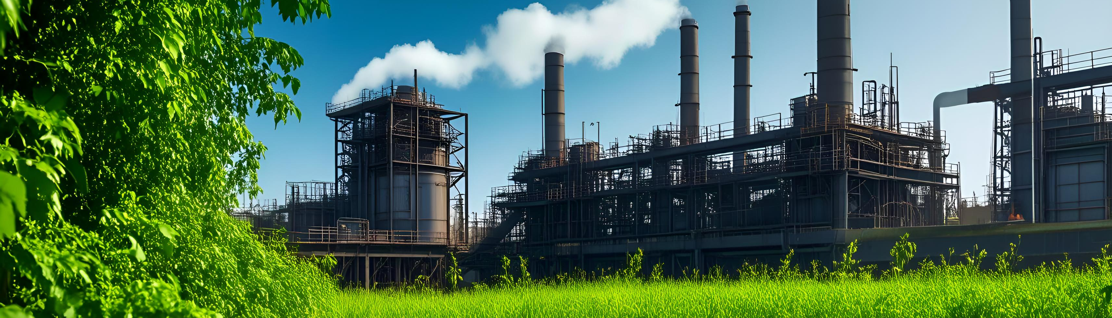
首钢京唐公司是首钢搬迁调整的重要载体，是我国第一个实施城市钢铁企业搬迁、完全按照循环经济理念设计建设的千万吨级大型钢铁企业。一直以来，首钢京唐公司深刻领会和把握习近平生态文明思想，积极践行绿色发展理念，坚持高点定位、创新驱动、协同发展，争做行业的先行者与表率，为美丽中国建设贡献重要力量。

Slide 15
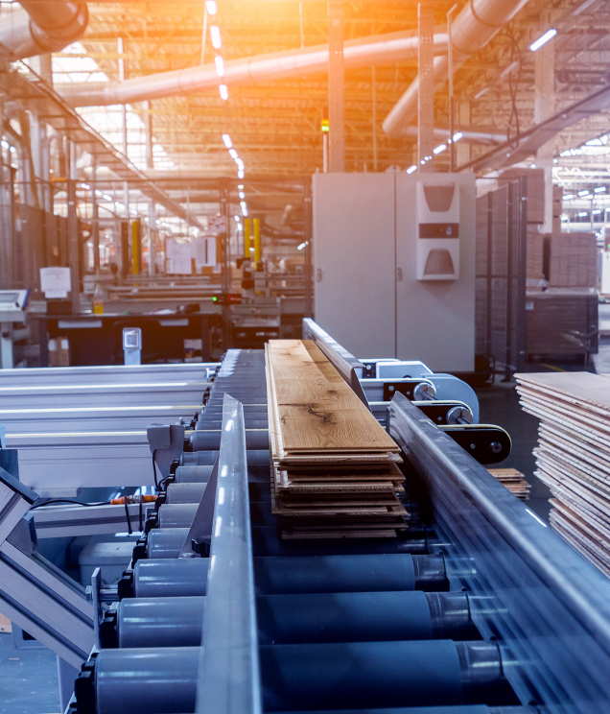
一、高点定位，争做美丽钢城先行者
首钢京唐公司始终坚持以规范化、精细化、长效化的环保管理全力推进环境持续改善，有序推进各项环保深度治理项目实施，2024年顺利通过全流程环保绩效新A级提标评估并取得公示，再次获评“重点行业环保绩效A级企业”，多次荣获“绿色发展标杆企业”“绿色发展典范企业”等称号，行业绿色转型领跑者地位不断夯实，为京津冀地区重污染行业绿色转型提供了可复制经验，展示了大型国企绿色发展的社会责任和良好形象。

Slide 16
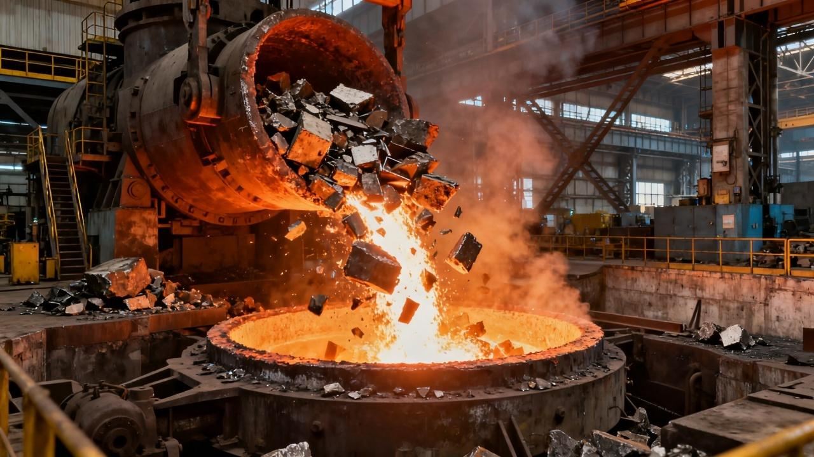
二、创新驱动，争做节能降碳表率
首钢京唐致力于长流程低碳冶炼技术的研发，以大废钢比冶炼为核心，建立起一套具有京唐特色的降碳工艺路线。目前已具备转炉单工序50%以上废钢比生产能力。同时，建成国内外首例“二氧化碳绿色洁净炼钢技术及应用”项目，从石灰窑尾气中回收二氧化碳，应用于转炉吹炼，开辟了炼钢过程二氧化碳规模化消纳利用的新路径，每年可减排二氧化碳5万吨，该项目纳入河北省第一批二氧化碳捕集利用封存试点项目。

Slide 17
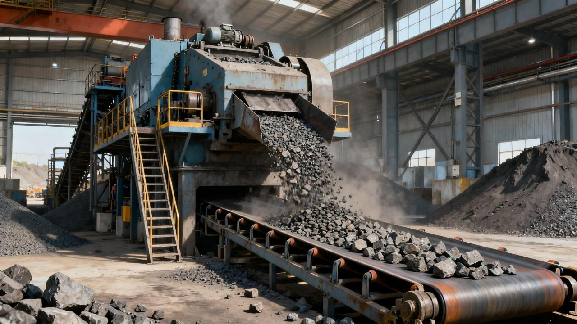
三、协同发展，争做循环经济排头兵
首钢京唐公司已建立起成熟的固体废物梯级利用体系，完全实现了固废不出厂、循环再利用，钢渣、水渣、除尘灰等固体废弃物实现了100%的产品化转化。变“废”为宝、点“绿”成金的背后，是企业不断的研发与探索。从前，钢铁冶金渣常被视为钢铁企业的废弃物，难以处理。如今它已转变为下游生产的必需品，实现了从“包袱”到“财富”的华丽转身。

Slide 18
典型劳动模范
04

Slide 19
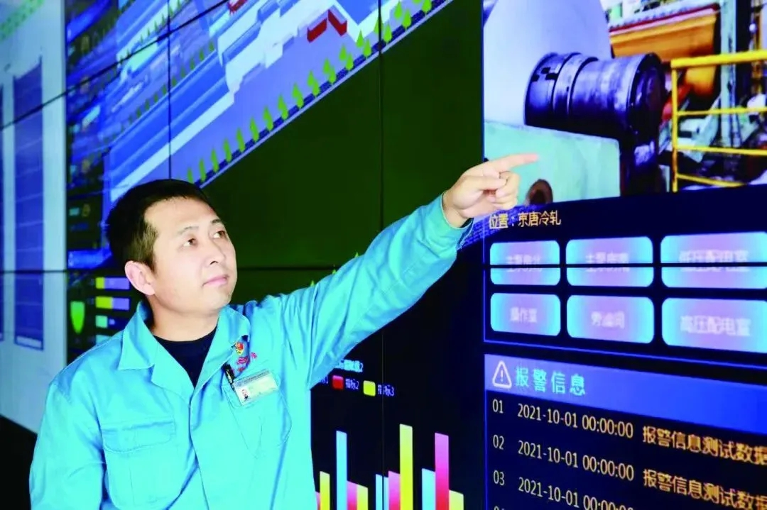
案例1:“降本增效” 的智多星——闫洪伟
在首钢京唐冷轧车间，有一位大家耳熟能详的“技术专家”——闫洪伟。2010年，他踏入曹妃甸这片热土，先后在冷轧1700产线、2230产线和镀锡1420产线等区域负责自动化设备运维，推进冷轧产线数智化转型。“干一行、爱一行、钻一行”，这是闫洪伟的座右铭。在工作中，他勇挑重担、攻坚克难，有力推动了冷轧高端产品开发和产线顺稳运行，因技术能力突出被公司评为首位首席工程师。2025年，获评北京市劳动模范。​

Slide 20
案例2：用青春代码书写质量答卷——魏建波
魏建波，热轧部品种质量专业工程师，负责汽车板产品热轧工序的品种开发、生产组织、质量攻关等工作。自2020年入职以来，他聚焦产品质量提升与工艺优化，以技术创新为核心驱动力，深耕热轧冷系产品质量，先后著有专利6项、论文2篇，并荣获首钢劳动模范等称号，2025年被评为首钢京唐公司第四届“杰出青年”。
“保障产品质量，是我们工作的核心价值所在。”从接手难题到攻克难关，从数据监测到技术创新，他用五年的时间，在热轧冷系产品质量战线上书写青春篇章，诠释了一名青年技术骨干的责任与担当。

